Slide 1
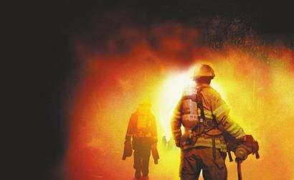
关注消防 人人有责
“三合一”场所消防安全培训
XXXX

Slide 2
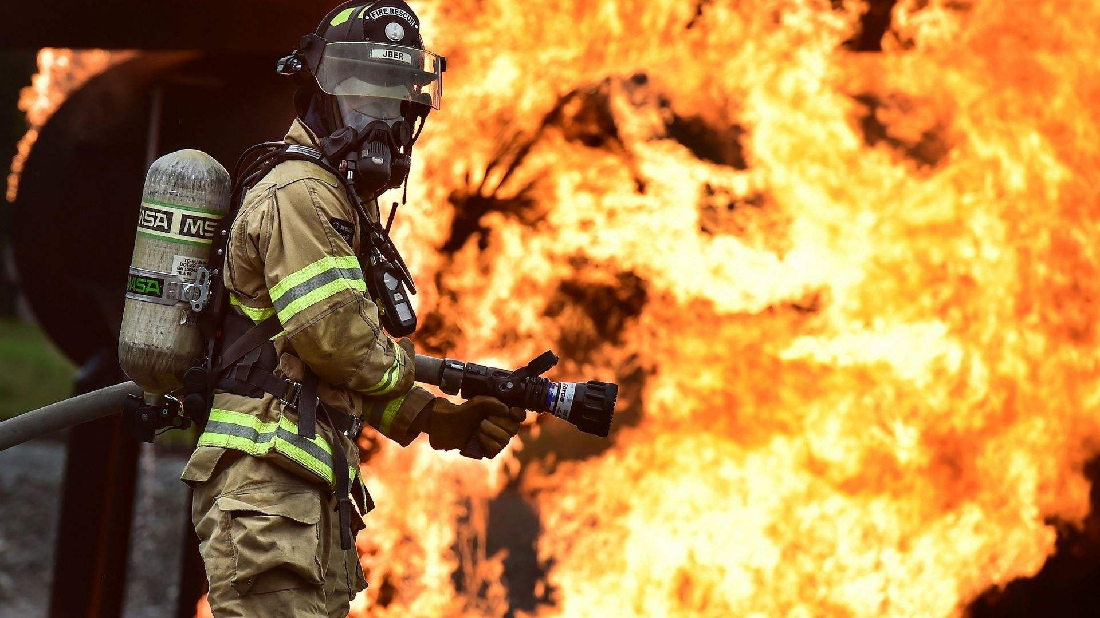
目录
CONTENTS
总平面布局
平面布置
安全疏散
消防设施
消防控制室
用火用电用气管理
装修装饰
日常消防安全管理

Slide 3
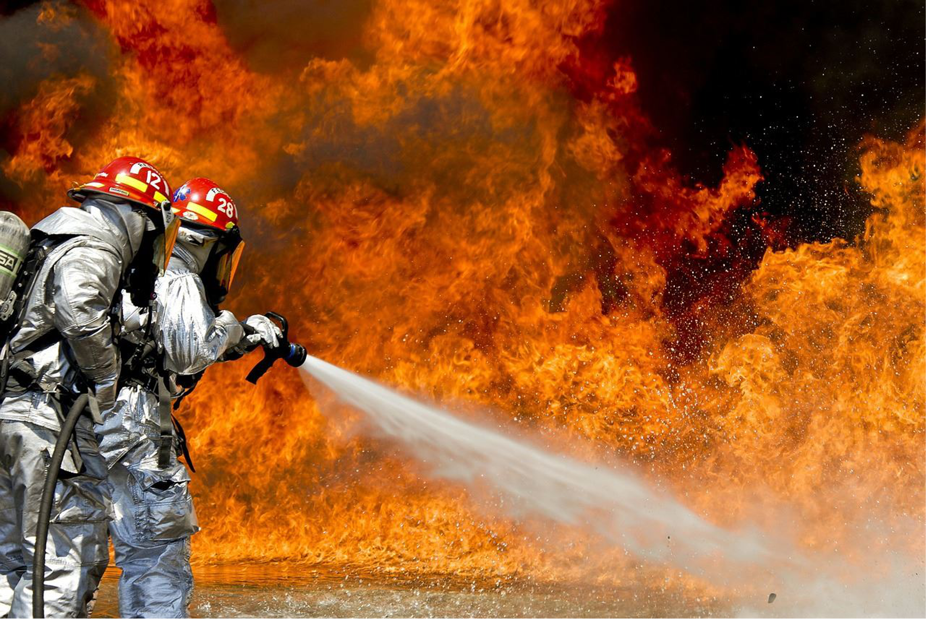
01
总平面布局

Slide 4
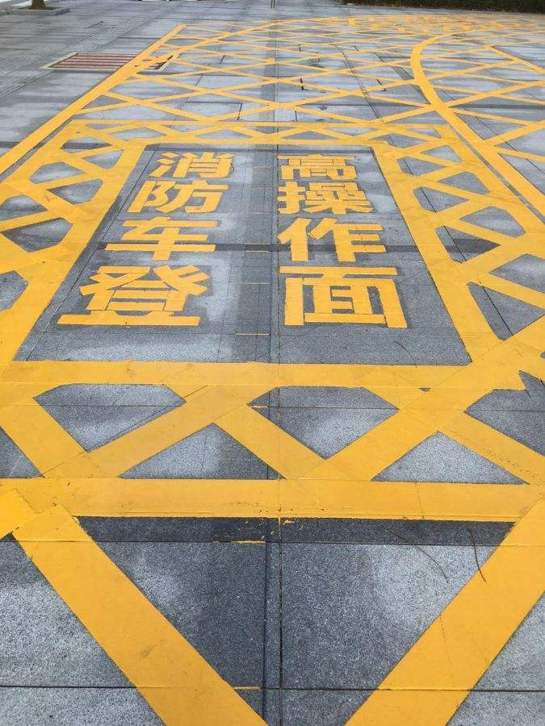
总平面布局
一
建筑周边消防车道、防火间距等部位不应存在违章搭建。
二
建筑周边应有室外消火栓等消防水源。

Slide 5
02
平面布置

Slide 6
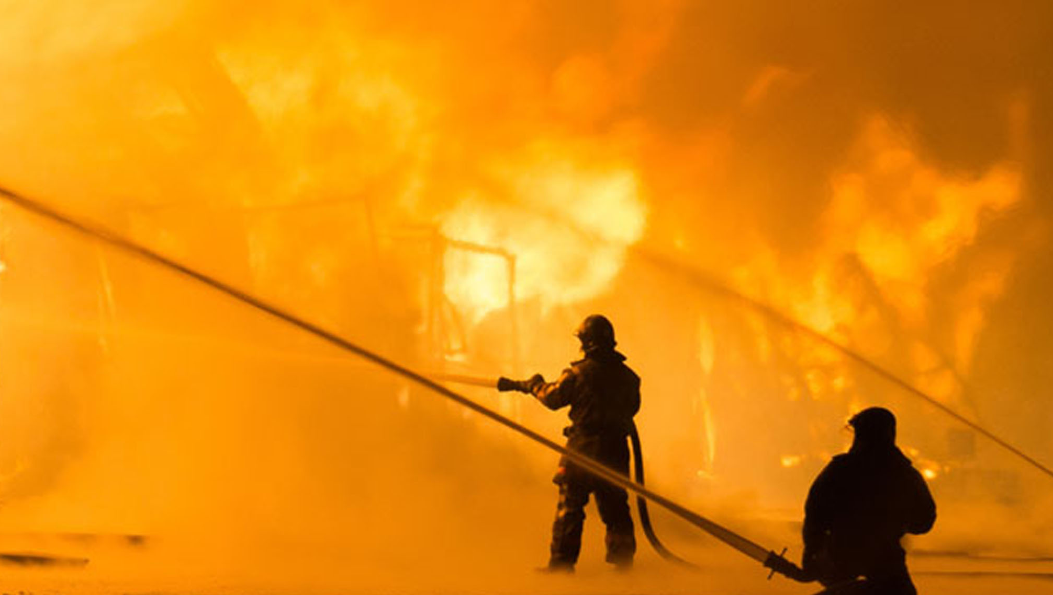
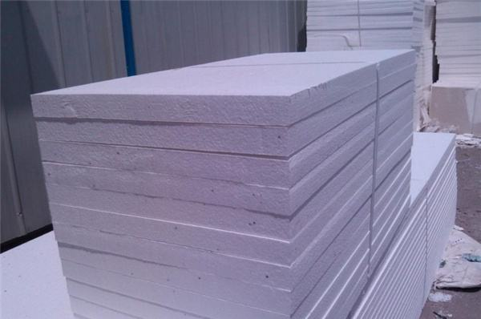
平面布置
1、“三合一”场所不应设置在下列建筑内：
01
有甲、乙类火灾危险性的生产、储存、经营的建筑；
02
建筑耐火等级为三级及三级以下的建筑；
03
厂房和仓库；
04
建筑面积大于2500m2的商场市场等公共建筑；
05
地下建筑

Slide 7
平面布置
“三合一”场所的建筑高度大于15m；
2、符合下列情形之一的“三合一”场所应采用不开门窗洞口的防火墙和耐火极限不低于1.50h的楼板将住宿部分与非住宿部分完全分隔，住宿与非住宿部分应分别设置独立的疏散设施；当难以完全分隔时，不应设置人员住宿：
“三合一”场所的建筑面积大于2000m2；
“三合一”场所住宿人数超过20人。

Slide 8
平面布置
01
住宿与非住宿部分应设置火灾自动报警系统或独立式感烟火灾探测报警器；
3、除第2条以外的其他“三合一”场所，当执行第2条规定有困难时，应符合下列规定
02
住宿与非住宿部分之间应进行防火分隔；当无法分隔时，“三合一”场所应设置自动喷水灭火系统或自动喷水局部应用系统；
03
住宿与非住宿部分应设置独立的疏散设施；当确有困难时，应设置独立的辅助疏散设施。

Slide 9
平面布置
4、住宿内部隔墙应采用不燃烧体，并应砌筑至楼板底部。
5、两个“三合一”场所之间或者“三合一”场所与其他场所之间应采用不开门窗洞口的防火墙和1.50h楼板进行防火分隔。

Slide 10
03
安全疏散

Slide 11
安全疏散
“三合一”场所的疏散门应采用向疏散方向开启的平开门，并应确保人员在火灾时易于从内部打开。
A
“三合一”场所使用的疏散楼梯宜通至屋顶平台。
B
“三合一”场所内的安全出口和辅助疏散出口的宽度应满足人员安全疏散的需要。
C
“三合一”场所的外窗或阳台不应设置金属栅栏，当必须设置时，应能从内部易于开启，并宜设置逃生梯、逃生绳等辅助疏散逃生设施。
D

Slide 12
安全疏散
用于辅助疏散的外窗，其窗口高度不宜小于1.0m，宽度不宜小于0.8m，窗台下沿距室内地面高度不应大于1.2m。
E
保障安全出口、疏散通道通畅，不得堵塞、占用、封闭安全出口、疏散走道。常闭式防火门应保持常闭。
F
不得在建筑门厅、楼梯间、疏散通道、安全出口或室内其他地方停放电动自行车或为其充电。不得从室内飞线为电动自行车充电。
G

Slide 13
04
消防设施

Slide 14
消防设施
1
2
3
“三合一”场所中应配置灭火器、消防应急照明，并宜配备轻便消防水龙。灭火器的配置应符合GB50140的规定。消防应急照明的设置应符合GB50116的规定。
层数不超过2层、建筑面积不超过300m2，且住宿少于5人的小型“三合一”场所，当执行防火分隔措施和自动喷水灭火系统的规定确有困难时，宜设置独立式感烟火灾探测报警器；人员住宿宜设置在首层，并直通出口。
“三合一”场所自动喷水灭火系统和自动喷水局部应用系统的设置应符合GB50084的规定。

Slide 15
消防设施
4
5
6
“三合一”场所火灾自动报警系统和独立式感烟火灾探测报警器的设置应符合GB50116和GB20517的规定。
火灾探测报警器应安装在疏散走道、住房、具有火灾危险性的房间、疏散楼梯的顶部。
设置非独立式感烟火灾探测报警器的场所，应设置应急广播扬声器或火灾警报装置。

Slide 16
消防设施
7
8
独立式感烟火灾探测报警器，应急广播扬声器或火灾警报装置的播放声压级应高于背景噪声的15db，且应确保住宿部分的人员能收听到火灾警报音响信号。
使用电池供电的独立式感烟火灾探测报警器，应定期更换电池。
9
10
“三合一”场所集中的地区，当市政消防供水不能满足要求时，应充分利用天然水源或设置室外消防水池，消防水池容量不应小于200m3。
消防设施、器材应保持完好有效，不得擅自挪用、损坏、拆除、停用。

Slide 17
05
消防控制室

Slide 18
消防控制室
设有火灾自动报警系统和自动灭火系统或设有火灾自动报警系统和机械防（排）烟设施的“三合一”场所，应设置消防控制室，并应接入消防设施联网监测系统。
消防控制室应与其他部位进行防火分隔，并设置直通室外的安全出口。
消防控制室应实行24小时值班制度，每班值班人员不应少于2人，且应持证上岗。设置区域报警系统的，火灾报警控制器应设置在有人值班的场所。
消防控制室应设有建筑总平面布置图、建筑消防设施平面布置图、建筑消防设施系统图及安全出口布置图、重点部位位置图，并在明显位置张贴消防控制室管理制度和值班应急处置程序。
消防控制室值班人员应确保自动消防设施处于正常工作状态，认真记录控制器日运行情况，每日检查火灾报警控制器的自检、消音、复位功能以及主备电源切换功能，并按规定填写记录相关内容。

Slide 19
06
用火用电用气管理

Slide 20
用火用电用气管理
2、“三合一”场所的消防配电线路的敷设应符合GB50016的要求。其他配电线路的敷设应符合下列要求：
1、“三合一”场所除厨房外，不应使用、存放液化石油气罐和甲、乙、丙类可燃液体。存放液化石油气罐的厨房应采取防火分隔措施，并设置自然排风窗。
（1）电气线路的规格应满足用电设备的负荷要求；不应乱拉乱接临时电气线路；
（2）电气线路敷设应避开可燃材料；当无法避开时，应采取穿金属管、阻燃塑料管等防火保护措施；
（3）吊顶为可燃材料或吊顶内有可燃物时，吊顶内的电气线路均应穿金属管、阻燃塑料管。

Slide 21
用火用电用气管理
1
不应超负荷使用
2
不应用铜丝、铁丝等代替保险丝；
3、“三合一”场所电器设备使用管理应符合下列要求
3
电热炉、电加热器、电暖器、电饭锅、电熨斗、电热毯等电热器具使用后应采取拔出电源插销等切断电源的措施；
4
用电设备长时间使用时，应观察设备、器具的温度，及时冷却降温；
5
对产生高温或使用明火的设备，应限制周围可燃物，使用期间设专人监护。

Slide 22
用火用电用气管理
照明灯具表面的高温部位靠近可燃物时，应采取隔热、散热等防火保护措施；
使用卤钨灯和额定功率超过100W白炽灯的吸顶灯、槽灯、嵌入式灯，其引入线应采用瓷管、矿棉等不燃材料作隔热保护；
卤钨灯、高压钠灯、金属卤灯光源、荧光高压汞灯（包括电感镇流器）、超过60W的白炽灯等不应直接安装在可燃装修材料或可燃物体上。
4、建筑内的照明安装应符合下列要求

Slide 23
用火用电用气管理
电气线路、插座不应敷设在可燃材料（泡沫夹心板、木板等）上。闷顶内敷设配电线路时，应采取穿金属管或封闭式金属线槽等防火保护措施。
安装、使用电器产品、燃气用具和敷设电气线路、管线应当符合相关标准和用电、用气安全管理规定，并定期维护保养、检测，油烟管道每季度应至少清洗一次。

Slide 24
07
装修装饰

Slide 25
装修装饰
室内装修、装饰应使用不燃、难燃材料，并满足《建筑内部装修设计防火规范》的规定，不得采用软包、高分子材料等火灾时产生有毒烟气的装修材料。
外墙、隔墙、吊顶、屋面等严禁采用泡沫夹心彩钢板材料。

Slide 26
08
日常消防安全管理

Slide 27
日常消防安全管理
A
B
C
“三合一”场所的业主或生产负责人是本单位的消防安全责任人，对消防安全全面负责。
实行租赁时，“三合一”场所的所有权人、使用人应当在订立的合同中依照有关规定明确出租方、承租方的消防安全责任。
所在建筑由两个以上单位管理或使用的，应当明确各方的消防安全责任，并确定责任人对共用的疏散通道、安全出口、建筑消防设施和消防车通道进行统一管理。

Slide 28
日常消防安全管理
D
E
F
确定巡查人员每日开展巡查，每月开展防火检查，重点检查安全出口、疏散通道、消防设施和器材，以及用火用电用气、可燃物等安全情况，及时消除火灾隐患；在火灾隐患未消除之前，应落实防范措施，保证消防安全；不能确保消防安全，随时可能引发火灾或者一旦发生火灾将严重危及人身安全的，应当停业整改。
每年至少对员工开展一次消防安全教育和培训，员工新上岗、转岗前应当经过岗前消防安全培训。培训的内容应当包括本单位火灾危险性、防火灭火措施、消防设施及灭火器材的操作使用方法、人员疏散逃生等知识。
根据建筑规模、使用性质、火灾危险性等实际情况，制订灭火和应急疏散预案，明确人员职责以及报警、组织疏散、扑救初起火灾等处置程序，每半年至少组织开展一次全员消防演练，并根据演练情况完善预案内容，演练记录留档备存。

Slide 29
备注
本要点“三合一”场所是指住宿与生产、储存、经营等一种或几种用途混合设置在同一连通空间内的场所。
此文仅作为检查和组织培训参考使用。
“三合一”场所消防安全应符合《住宿与生产储存经营合用场所消防安全技术要求》GA 703-2007等消防技术标准和有关法律法规的规定。

Slide 30
关注消防 人人有责
演示完毕 谢谢大家
XXXX

